Slide 1
推荐系统介绍
梁宇辉@

Slide 2
议程
推荐系统简介
推荐系统常见概念
推荐系统中常用的评价指标
常用的推荐方法
个性化TopN推荐方法(召回阶段和排序阶段)
个性化TopN推荐方法的模型后处理阶段
个性化推荐系统的冷启动问题
Netflix个性化推荐系统中使用的ML模型（2012）
Netflix个性化推荐方法（2015年）
个性化推荐系统架构
Netflix的个性化推荐系统架构(2013年)

Slide 3
推荐系统简介
推荐系统是什么？
推荐系统就是根据用户的历史行为、社交关系、兴趣点、所处上下文环境等信息去判断用户当前需要或感兴趣的物品/服务的一类应用。
为什么要用推荐系统？
随着信息技术和互联网发展，人类从信息匮乏时代走向了信息过载时代。 对于信息消费者也就是用户，从大量信息中找到自己感兴趣的信息变得越来越困难；对于信息生产者，让自己生产的信息在众多信息中脱颖而出也变得越来越困难。推荐系统正是为了解决这一矛盾而应运而生的。
推荐系统的主要任务就是联系用户和物品。对用户而言，推荐系统能帮助用户找到喜欢的物品/服务，帮忙进行决策；对商家而言，推荐系统可以给用户提供个性化的服务，提高用户信任度和粘性，增加营收。 这是推荐系统的价值所在。
Notes:
Netflix：2/3 被观看的电影来自推荐
Google新闻：38%的点击量来自推荐
Amazon：35%的销量来自推荐

Slide 4
推荐系统常见概念
个性化推荐与非个性化推荐：
个性化推荐几乎是当前主流的，是针对每个用户做不同的推荐。
非个性化推荐：
历史排行榜推荐和/或每个类型历史排行榜推荐（比如1年内的）
近期热门推荐和或每个类型近期热门推荐（比如1个月内的）
周期性与节日有关的推荐
突发事件相关的推荐
最新发布的Item的推荐（比如1周内）
个性化TopN推荐与热门TopN推荐是不同的。
推荐系统常见的应用领域：
计算广告的CTR预测/CVR预测：
典型的个性化TopN推荐
具体商品类的推荐比如电商网站，流媒体网站，新闻资讯网站等：
对于这些业务场景，除了个性化TopN推荐，还会使用很多其他的推荐方法。比如Netflix的个性化首页每一行对应一个推荐方法。

Slide 5
Continue……
召回阶段与排序阶段(专指个性化TopN推荐方法)：
召回阶段的目的是从海量的数据中用多种方法提取出少量的针对当前用户可能感兴趣的Item。对多路召回的结果去重后，一般得到千条级别的Item。甚至可以根据不同的用户使用不同的组合召回策略。
召回的结果如果可能最好离线计算完然后保存起来，这样能加速在线预测业务。
排序阶段的目的是对召回阶段的结果附加上用户侧特征，物品侧特征，上下文特征，以及这些特征之间的可能的交叉特征，送入排序的模型来预测结果，最终取最可能的百条级别或更少的Item送入模型后处理阶段。
个性化TopN推荐的排序阶段当前主流的基本都是point-wise的排序模型，而pair-wise的排序模型比如贝叶斯个性化排序BPR模型在互联网大厂比如淘宝和京东中也有应用。
Notes:
pairwise的算法：训练数据标注的是一对文档与query相关度大小的顺序比如单个样本的形式为(x1, x2, y)，那么就可以通过把样本转换为(x1-x2, y)转换为二分类问题。当x1与query的相关度更高时，y设置为1，否则设置为-1.

Slide 6

推荐系统中常用的评价指标
评价指标主要分两种: 线上业务评价指标和线下模型评价指标。
一般来讲, 线上业务评价指标更重要：
场景转化类指标：PV转化率，UV转化率，曝光点击率等
内容消费满意度指标：留存率，停留时长等
常用的模型评价指标：
覆盖率Cover：
衡量的是从测试集得到的所有推荐结果的item种类与训练集中所有item种类总数的比值。
MRR(Mean reciprocal rank)：
reciprocal rank是指第一个正确答案的排名的倒数。MRR是指多个查询语句的排名倒数的均值。该指标只关心第一个结果。
其中ranki 表示第i个查询语句的第一个正确答案的排名。

Slide 7
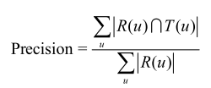




Continue….
准确率和召回率：
对用户u推荐N个物品（记为R(u)），令用户u在测试集上喜欢的物品集合为T(u)，然后可以通过准确率/召回率评测推荐算法的精度：
NDCG(Normalized Discounted Cumulative Gain)：
其中reli表示第i个搜索/推荐结果的相关度等级，如：2表示非常相关，1表示相关，0表示无关，-1表示垃圾文件。
其中 |REL| 表示：结果按照相关性从大到小的顺序排序，取前p个文档组成的集合。也就是按照最优的方式对结果进行排序。
由于rel需要离线定义相关度程度，比较复杂；因此为了简化公式，不同的实现可能有差别，比如AWS的personalization的NDCG的实现（https://docs.aws.amazon.com/personalize/latest/dg/working-with-training-metrics.html）。

Slide 8


Continue….
MAP(Mean average precision)：
其中Q表示一共Q个查询。其中R表示结果中相关文档的总个数；position(r)表示结果列表从前往后看，第r个相关文档在列表中的位置。比如有三个相关文档，位置分别为1、3、6，那么AveP=1/3×(1/1+2/3+3/6)。
AWS的Personalization支持的评估指标是：coverage， precision_at_K， mean_reciprocal_rank_at_25，normalized_discounted_cumulative_gain_at_K。他们的含义和上面提到的差不多。具体他们的计算方式可以参考AWS官网。
AWS的Personalization在评估模型中使用了上面的多个指标，使用者需要根据具体的业务场景综合选择这些指标的组合来最终选定适合的模型。这个也是当前在做推荐系统中常用的一种线下模型评估思路。

Slide 9

常用的推荐方法
基于热门的TopN推荐：
统计一段时间内同质的所有Item的评价次数以及该Item的平均评分，根据评分来进行排序。（异质的Item排序没有任何意义）
国内的豆瓣电影使用了该方法。
由于不同Item的评价次数可能差别很大，直接基于平均评分来排序效果不好。为了公平起见，采用加权的评分更合理：
v是某Item参与评分的用户的个数
m是筛选的评分用户阈值，即如果某个item评分的个数低于阈值则该item将被忽略（可以采用评分个数分位数来决定该阈值）
R是该item的评分均分
C是所有item的平均分
Notes:
参考：https://blog.csdn.net/Joenyye/article/details/80902717

Slide 10
Continue…..
基于内容(content-based，CB)的推荐：
原理是假设用户喜欢和自己发生过正向行为的Item在内容上类似的Item。核心是计算Item的内容相似度。该方法可以缓解Item冷启动的问题。
CB的过程一般包括以下三步：
Item Representation：为每个item抽取出一些特征来表示此item；
把Item的非结构化数据转化为向量与Item的结构化数据组成一个特征向量。
本质上是建模物品画像，可以利用统计方法或者机器学习包括深度学习对Item的特征进行建模。
Profile Learning：利用一个用户过去喜欢（及不喜欢）的item的特征向量，来学习或者计算出此用户的喜好（profile）。常见的方法如下：
把用户喜好作为分类或者回归任务并利用监督学习来建模（如果没有足够的标注样本，可以考虑无监督的聚类对Item特征向量建模或者用半监督学习对用户喜好来建模。）
利用Rocchio算法根据用户喜欢和不喜欢的item的特征向量直接算出用户的profile向量。
用户所有喜欢的Item对应的特征向量的平均值或者和作为此用户的profile向量。
Notes:
基于内容的推荐参考：https://blog.csdn.net/nicajonh/article/details/79657317
上文中提到的“兴趣迁移——衰减机制”其实是对用户画像中的基于关键词兴趣画像的处理，严格的说和基于内容的推荐没有什么关系。
关于用户喜好关键词表的建立以及维护和衰减机制可以参考：https://blog.csdn.net/qq_40006058/article/details/83477866
这里是以新闻推荐为例，我们为每个用户在数据库里维持一个map，这个map里放的都是“用户喜好的关键词-喜好程度”这样的Key-Value对。而这个map最开始当然是空的，而从任意时刻开始，我们可以开始跟踪某用户的浏览行为，每当该用户新浏览了一条新闻，我们就把该新闻的“关键词-TFIDF值”“插入”到该用户的喜好关键词表中。当然这个“插入”要考虑关键词表里已经预先有了某预插入的关键词的情况，那么在这个基础上，我们可以将预插入的关键词的TFIDF值直接和词表里的值加起来。
利用影片的流派特征(可以是多流派)来进行基于内容的推荐可以参考：https://blog.csdn.net/Joenyye/article/details/80912909

Slide 11
Continue…..
Recommendation Generation：通过比较上一步得到的用户profile向量与候选item的特征向量，为此用户推荐一组相关性最大的item。
如果上一步Profile Learning中使用的是模型建模的方法，那么只要把模型预测的用户最可能感兴趣的n个item作为推荐返回给用户即可。
如果Profile Learning中使用的计算profile向量的方式，那么只要把与用户profile向量最相关的n个item作为推荐返回给用户即可。
用户与item的相关性可以使用如cosine等相似度度量计算两个向量来获得。

Slide 12
Continue…..
基于协同过滤的推荐(三种方法)：
仅仅基于用户行为数据设计的推荐，即基于User-Item矩阵或者由user和item构成的图，不包括任何的其他特征。
收集到的数据样本典型是三元组（userid, itemid，action），对于基于user-item矩阵的方法，或者使用封装好的模型自动组装user-item矩阵，或者自己组装user-item矩阵。本质上是矩阵补全，也正是因为基于矩阵的处理，只要用户或者Item有变化，甚至action有变化，可能需要重新计算或者重新训练。
业界当前有一些方法做增量协同过滤或者近实时协同过滤，可以参考：https://zhuanlan.zhihu.com/p/80069337 （item-based/user-base的近实时CF）
https://zhuanlan.zhihu.com/p/80069480 (矩阵分解方法的近实时CF）

Slide 13
Continue…..
基于用户(user-based)的协同过滤：
核心思想是首先根据相似度计算出目标用户的邻居集合，然后用邻居用户评分的加权组合来为目标用户作推荐。 通常分为三步：
首先使用所有用户的item评分矩阵来计算目标用户与其他用户之间的相似度（利用Pearson相关系数、余弦相似度等方法）；
所有用户的item评分矩阵的缺失值处理可以简单的补0。（本页注释中的参考代码就是这样来做的）
然后选择与目标用户相似度最高的K个用户；
最后通过对邻居用户的评分的加权平均来预测目标用户对每个他自己没有评过分的Item的评分。
这里的加权指的是用用户之间的相似度作为评分的权重。
UserCF的主要缺点：
随着网站的用户数目越来越大，计算用户数的相似度将越来越困难，其运算的时间复杂度和空间复杂度随着用户的增长而爆炸性增长。
基于用户的协同过滤算法很难对推荐结果做出解释。
Notes:
关于UserCF参考：https://blog.csdn.net/anryyang/article/details/23563237
代码实现参考：https://www.jianshu.com/p/45c9010a3083
关于今日头条推荐系统的揭秘（推荐）：http://os.51cto.com/art/201801/564100.htm

Slide 14
Continue…..
UserCF现在用的不多，有时会作为个性化TopN推荐的一路召回策略。
新闻/资讯/知识类网站一般会使用user-based的CF来召回，由于这些类文章更新太快太多，不适合用item-based的CF。
今日头条是其中一个（头条更多使用的召回是基于用户兴趣标签/topic/实体的召回，这些召回利用倒排索引速度更快）。
像简书、知乎这种，内容频繁增加，但是用户相对固定的网站，也适合使用基于用户的协同过滤。

Slide 15


Continue…..
基于物品(item-based)的协同过滤：
核心是基于Item-Item共现矩阵通过某种相似度度量来计算两个Item的相似度，区别于基于内容的推荐方法，这里不需要对Item的特征本身建模，完全是基于用户的Item行为历史数据。方法主要分三步：
首先需要构造item-item共现矩阵：
遍历训练数据，计算出喜欢两两物品的用户数，填入矩阵中。
计算物品之间的相似度，需要惩罚热门物品以及惩罚活跃用户（公式详解请参考注释中的link）。
根据物品的相似度和用户的历史行为给用户生成推荐列表：
该公式的意义在于：和用户历史上感兴趣的物品越相似的物品，越有可能在用户的推荐列表中获得比较高的排名。（公式表述不是很清楚，请看下面link中的源代码）
它是目前业界应用最多的一种推荐方法。适用于物品数明显小于用户数的场合， 长尾物品丰富，用户个性化需求强烈的领域。比如Amazon电商网站，Netflix在线视频经常使用ItemCF作为一种推荐方法。
Notes:
ItemCF的实现demo参考（推荐）：https://blog.csdn.net/m0_37917271/article/details/82656158

Slide 16
Continue…..
基于模型(model-based)的协同过滤：
区别于上面两种基于邻域的方法，基于模型的CF使用传统机器学习进行建模。比如SVD及其变体，图模型比如SimRank等。
SVD及其变体是基于user-item矩阵来进行矩阵分解的， 它们把User-Item评分矩阵分解为两个低秩矩阵的乘积，这两个低秩矩阵分别为User和Item的隐向量集合。通过User和Item隐向量的点积来预测用户对未见过的物品的兴趣。从这个角度来说，矩阵分解也是生成embedding表示的一种方法。
SVD需要把user-item矩阵分解为三个矩阵相乘，计算量很大。
FunkSVD，biasSVD，SVD++则把user-item矩阵分解为2个矩阵相乘，提高了计算效率。
FunkSVD也叫做MF（矩阵因式分解），是带正则化的MF。
SparkML中的ALS类表示用交替最小二乘法来训练FunkSVD模型。
利用SparkML的ALS来建模的时候，SparkML对应的函数会自己创建user-item矩阵，所以不用我们关心缺失值处理；但是如果使用的开源库没有这样封装好的接口来帮你创建user-item矩阵，那么需要自己创建user-item矩阵，并且要填充缺失值（填充什么不重要），最重要的是在进行训练的时候你的代码要知道那些值是填充过的，这些是不需要在训练过程拟合的。
Notes:
关于sparkml的ALS参考：https://www.cnblogs.com/pinard/p/6364932.html

Slide 17
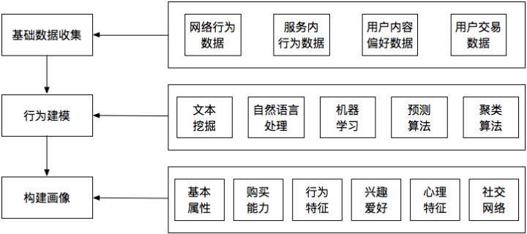
Continue……
基于用户画像的推荐(个性化推荐方法中的精髓)：
通过建模与当前业务场景相关的用户画像来获得用户感兴趣的topic，兴趣标签，兴趣关键字或者兴趣entity。
它是定向广告投放与个性化推荐的重要手段。
该方法可以单独使用，也可以作为个性化TopN推荐方法中的一路召回策略。
用户画像又包括用户的基本人口统计信息（长期画像），兴趣画像（长期和短期画像），行为画像（比如活跃度，长期和短期画像） 。
Notes:
关于用户画像参考（推荐）：https://zhuanlan.zhihu.com/p/29278430
https://mp.weixin.qq.com/s?__biz=MjM5MjAxMDM4MA==&mid=2651887084&idx=1&sn=f18ee07e75e9177afa082de73bce4001&chksm=bd48ec0f8a3f65193d78cfada6ff38269b18e3511ae81801f289586518f2e2fb8c164ce8ad43&scene=21#wechat_redirect

Slide 18
Continue……
常见用户行为数据：
搜索信息 ：搜索是一个显著表明短期意图的行为，具有随时间衰减的特性。
评分：是最常见的量化行为。
收藏： 表达了用户对于内容的偏好程度。
分享： 除了表达喜好外，还传递了用户的立场和态度。转发的肯定意义比收藏评论等行为的肯定意义还大。
评论： 评论代表了参与度，但不一定明确的关联到态度的好恶。对评论的处理需要进一步进行文本分析，以获取用户的表意性和情感倾向性。
播放比例或播放时长： 与点击行为相比，播放时长是一个相对隐形的行为。通常可以用播放时长来衡量用户对特定视频点击后的消费体验。

Slide 19
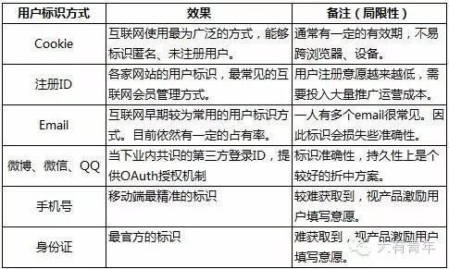
Continue…..
用户画像的核心工作是为用户打标签，打标签的重要目的之一是为了让人能够理解并且方便计算机处理。
用户画像的数据模型，可以概括为下面的公式：
用户标识 + 时间 + 行为类型 + 接触点（网址+内容）/兴趣标签
也就是说某用户因为在什么时间、地点、做了什么事，所以会打上某标签。对于推荐系统来说，需要推荐归因到这个标签并统计该标签对应行为类型的行为次数。
用户标识即ID当前需要解决的难点（主要指获取代价）是如何多屏互通，也就是所谓的ID mapping。

Slide 20
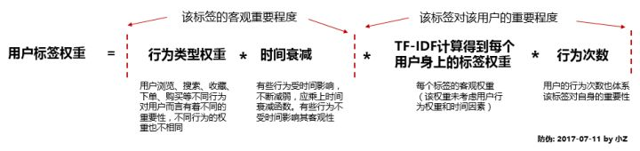
Continue…..
用户标签的权重可能随时间的增加而衰减，因此定义时间衰减因子r，行为类型、网址决定了权重，内容决定了标签，进一步转换为公式： 标签权重=衰减因子×行为权重×网址子权重
上面公式适用于某个商品可以从多种网站获得，适合于做行业研究。网址子权重就表示这些网站本身的权重，这些权重和行为权重可以根据经验来设置固定值，也可以通过建模(比如根据最后的成交情况来对行为权重建模)来获得。
而适合于一般推荐系统的标签权重计算公式：
注意上面公式其实是单个行为类型(比如浏览或者购买动作)的用户标签（比如爱化妆）的计算公式，而提到的“TF-IDF”的计算是利用信息检索中TF-IDF的思路来计算用户标签在所有标签中的重要度。而如果计算某个用户标签总权重的话需要把每个行为类型的同一个用户标签权重求和。
Notes:
https://www.jianshu.com/p/4a3d6ec48b5f
关于推荐系统中的用户标签计算公式参考：https://zhuanlan.zhihu.com/p/27828271

Slide 21
Continue…..
基于知识的推荐：
在一些场景下，比如房屋、汽车、电脑，理财等商品，协同过滤会因为评分数据少而效果不好；或者时间跨度因素也很重要的情况，用户偏好随着各种状况而变化等；这些场景就不是协同过滤和基于内容推荐擅长解决的。
基于知识的推荐系统可以解决这些问题，它不需要评分数据，因此不存在冷启动问题。基于知识推荐交互性很强，所以是一种会话式系统。基于知识推荐不仅仅是一种过滤系统，而是更为广义上“以一种个性化方法引导用户在大量潜在候选项中找到感兴趣或有用的物品，或者产生这些物品作为输出结果”的系统。
基于知识的推荐，其推荐应用的质量取决于底层知识库的质量，有两种类型：
基于约束的推荐：强调推荐时的约束规则
基于实例的推荐：强调根据用户最初的搜索结果，以及逐步的评价（可以理解为就是选择更多查询条件），推荐出更多结果，很像条件检索。
Notes:
https://blog.csdn.net/gongxifacai_believe/article/details/82144938
https://blog.csdn.net/puma_dong/article/details/42001683
利用基于知识的推荐的基于实例的推荐电影的代码参考：https://blog.csdn.net/shenziheng1/article/details/89283693

Slide 22
Continue….
基于关联规则的推荐：
找出所有用户购买的所有物品数据里频繁出现的Item序列，来做频繁集挖掘，找到满足支持度(即两个商品被同时购买的概率)阈值的关联物品。常用在电商网站做促销组合的场景。
关联规则分析中的关键概念包括：
支持度(Support)：
支持度是两件商品（A∩B）在总销售笔数(N)中出现的概率，即A与B同时被购买的概率。
置信度(Confidence)：
置信度是购买A后再购买B的条件概率。
提升度(Lift)：
提升度表示先购买A对购买B的概率的提升作用，用来判断规则是否有实际价值，即使用规则后商品在购物车中出现的次数是否高于商品单独出现在购物车中的频率。
常见的关联规则模型是Apriori以及其变体比如FP Growth（也叫FP Tree），FP Growth比Apriori运行效率更高。
SparkML有封装好的FP Growth模型。
Notes:
一个简单的基于SparkML的FP Growth的频繁项挖掘样例代码参考：https://github.com/ljpzzz/machinelearning/blob/master/classic-machine-learning/fp_tree_prefixspan.ipynb

Slide 23
Continue…
混合推荐：
当前的工业级别的推荐系统往往都不是单纯只采用了某一种推荐方法，他们往往是将多个方法混合在一起，从而达到更好的推荐效果。混合推荐机制的研究也是当前推荐系统研究的一个热点。
混合推荐的机制有很多，当前用的最多的是2种：
分区混合：
采用多种推荐机制，并将不同的推荐结果分不同的区显示给用户。
电商网站比如Amazon，流媒体网站比如Netflix就是采用了分区混合的机制。
级联混合：
个性化TopN推荐方法就属于典型的级联混合，分为召回阶段和排序阶段。
计算广告的CTR预测就用的是个性化TopN推荐。
Notes:
https://blog.csdn.net/Dooonald/article/details/80297351
关于混合推荐的机制参考：https://blog.csdn.net/u010140338/article/details/45014307
上文中提到了常见推荐方法的缺点：
基于物品的协同过滤（Item-based Collaborative Filtering）是推荐系统中知名度最高的方法，由亚马逊（Amazon）公司最早提出并在电商行业内被广泛使用。但基于物品的协同过滤在面对物品冷启动，以及数据稀疏的情况下效果急剧下降。同时基于物品的协同过滤倾向于推荐用户购买过商品的类似商品，往往会出现多样性不足、推荐惊喜度低的问题。
基于用户的协同过滤（User-based Collaborative Filtering）方法在推荐结果的新颖性方面有一定的优势，但是推荐结果的相关性较弱，且容易受潮流影响而倾向于推荐出大众性物品。同时新用户或低活跃用户也会遇到冷启动（Cold-Start）的棘手问题。
在多个推荐算法竞赛中，我们发现隐语义与矩阵分解模型（Latent Factor Model）及其各种改进升级方法（包括SVD++等）是推荐精度最好的单一模型方法，但当数据规模大时其运算性能会明显降低，同时基于MF的方法依赖全局进行计算信息，因而很难作增量更新，导致实际工程中会遇到不少困难。另外，隐语义模型还存在调整困难、可解释性差等问题。
基于内容的推荐算法（Content-based Recommendation）是最直观的推荐算法，这种方法实现简单，不存在冷启动问题，应对的场景丰富，属于“万金油”型打法。但在一些算法公开评测中，基于内容的方法效果都是垫底的之一。同时该算法依赖内容的描述程度，往往受限于对文本、图像或音视频内容进行分析的深度。
基于统计思想的一些方法，例如Slope One，关联规则(Association Rules)，或者分类热门推荐等，计算速度快，但是对用户个性化偏好的描述能力弱，实际应用时也存在各种各样的问题，在此不多赘述。

Slide 24
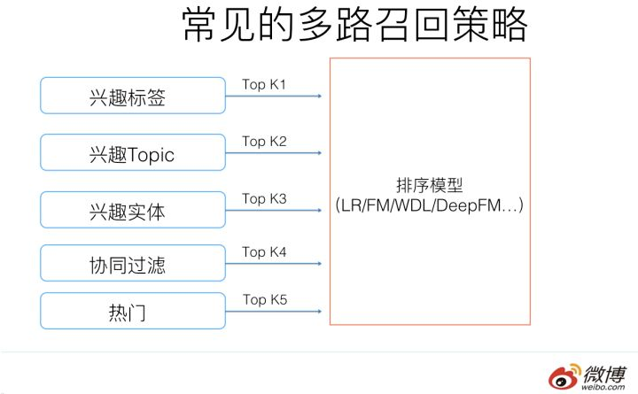
个性化TopN推荐方法
个性化TopN推荐分为召回阶段和排序阶段：
召回阶段一般基于常见推荐方法做多路召回：
下图的兴趣topic指的是基于主题模型的隐含语义topic或者显示标注的语义topic；
下图的兴趣实体指的是命名实体。
排序(Ranking)阶段则使用传统机器学习或者深度学习模型。

Slide 25
Continue……
排序阶段工业界常用的模型：
LR逻辑回归模型：
LR模型是CTR预估领域早期最成功的模型，大多工业推荐排序系统采取LR这种“线性模型+人工特征组合引入非线性”的模式。
LR模型具有简单方便，易解释，容易上规模等诸多好处，所以目前仍然有不少实际系统仍然采取这种模式。
LR模型最大的缺陷就是人工特征工程，特征交叉需要人工依靠经验来完成。而且对于基数比较大的两个特征交叉会产生高维稀疏的特征，复杂度太高。三个以上特征做交叉几乎不可行。
尽管特征交叉可以利用笛卡尔积把两两特征组合减少人工干预，但是这样组合的特征很多是没有实际意义的，而且可能会导致模型泛化能力变弱。所以工业界一般不采用这样的方法。
当前经常的做法是把LR模型作为排序阶段的benchmark。
Notes:
爱奇艺视频个性化TopN推荐系统排序阶段模型的演进（推荐）：https://www.jianshu.com/p/1fd2b97fc765

Slide 26
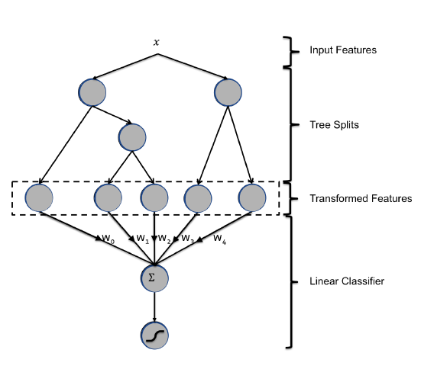
Continue…..
GBDT+LR级联模型：
由Facebook出品，思路是用GBDT对原始特征进行编码，然后送入级联的LR做分类。
它的一个变体是GBDT+FM模型，利用FM来替换LR。
该级联模型的好处就是利用了GBDT基于树的
模型，对叶子节点编码变相对原始特征进行了
非线性的特征组合，因此省去了人工特征交叉
的工作量。
实践中的做法是通常把一些连续值特征、
值空间不大的categorical特征都丢给GBDT模型；
值空间很大的ID特征（比如商品ID）留在
LR模型中训练。

Slide 27
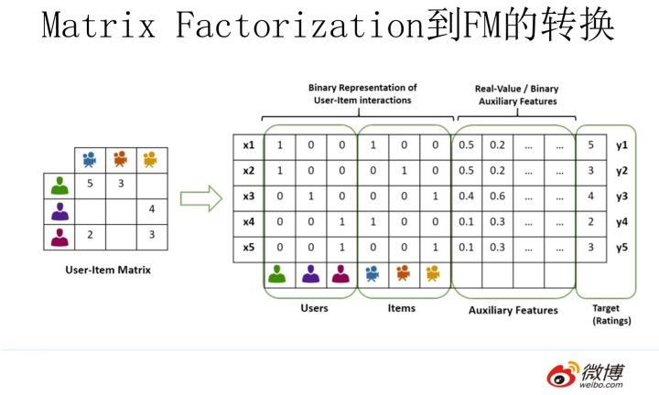
Continue……..
FM因子分解机模型：
FM是当前使用的比较多的排序阶段的模型。
与FM类似的模型FFM，如果把FFM模型作为排序模型，效果确实是要优于FM模型的，但是FFM模型对参数存储量要求太多，以及无法能做到FM的运行效率，如果中小数据规模做排序没什么问题，但是数据量一旦大起来，对资源和效率的要求会急剧升高，这是严重阻碍FFM模型大规模数据场景实用化的重要因素。
FM建模用到了矩阵分解的思路，但是训练FM模型并没有使用矩阵分解的方法，常用的方法是随机梯度下降法SGD和交替最小二乘法ALS。
FM一般需要把category特征包括ID类特征都要变成one-hot向量，因此维度会很高。爱奇艺公司使用用户的观看历史以及兴趣标签代替user id，降低了特征维度，并且因为用户兴趣是可以复用的，同时也提高了对应特征的泛化能力。
Notes:
FM当前有各种实现版本：libFM，分布式训练的tensorflow FM版本。
参考（下面这个文章讲的是从FM推演各深度CTR预估模型，包含代码，推荐）：https://www.jiqizhixin.com/articles/2018-07-16-17
关于FM如何使用，根据特征子集合分组是分为user，item还是user，item，context（比如何时何地用的什么牌子手机登陆等等）不同。简单的不考虑上下文集合的情况下，对于某个用户，我们可以把属于这个用户子集合的特征，查询离线训练好的FM模型对应的特征embedding向量，然后将n个用户子集合的特征embedding向量累加，形成用户兴趣向量U，然后保存起来(注意这里和传统的机器学习算法的预测过程不一样，对于某个user的连续性数值特征，不考虑它的具体值，直接取该特征的embedding向量（也有人把连续值乘以embedding向量的）。因此这里就要思考，在之前训练的时候，是否应该对该连续性特征进行分箱离散化处理，分箱表示不同的取值区间对预测目标的重要性不同), 同样的找到每个item对应的子集合的特征所对应的embedding向量加起来作为item隐向量并保存起来。当线上预测的时候，根据对应的userid获取他的用户隐向量，然后与item库中保存的某个item隐向量做内积就是该用户对该item的评分.（注意这里并没有考虑用户集合和item集合内部的两两特征组合，也没有考虑一阶项，只是考虑的特征组合即二阶项）。另外，如果每个field的value是多值的(比如field是喜欢的球星，那么每个样本的该field的值就是多个球星的名字)，该field的embedding就要复杂一些，可以借助tensorflow先把该filed变成一个sparseTensor，然后调用tf.nn.embedding_lookup_sparse()来实现。具体可以参考：https://blog.csdn.net/jiangjiang_jian/article/details/80631023
在考虑上下文特征的情况下，由于上下文特征的动态性，所以给定用户UID后，可以在线查询某个上下文特征对应的embedding向量（区别于用户的特征和item的特征的静态特点，用户感兴趣向量和item感兴趣向量可以离线计算好存在数据库中），然后所有上下文向量求和得到综合的上下文向量C；接着将在线算好的上下文向量C和这个用户的事先算好存起来的用户兴趣向量U进行内积计算Score=<U,C>，然后将U和C向量累加求和，利用（U+C）去和item的感兴趣向量内积得分，算的这样的TopK得分。
假设返回的Top K物品都带有内积的得分Score1，再考虑上一步<U,C>的得分Score，将两者相加对物品重排序（<U,C>因为跟物品无关，所以其实不影响物品排序，但是会影响最终得分，FM最外边的Sigmoid输出可能会因为加入这个得分而发生变化），就得到了最终结果，而这个最终结果考虑了U/I/C两两之间的特征组合。
细节可以参考（非常精彩的文章）：https://zhuanlan.zhihu.com/p/59528983

Slide 28
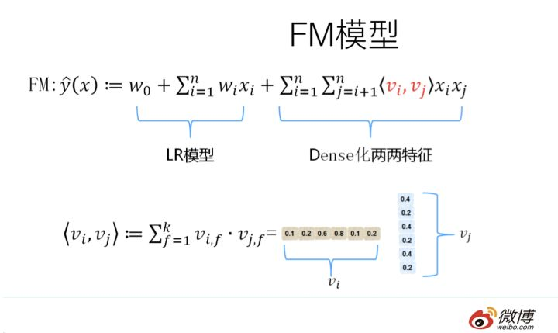
Continue……
FM可以看作是MF模型的进一步拓展，除了User ID和Item ID这两类特征外，很多其它类型的特征都可以进一步融入FM模型里，并直接引入任意两个特征的二阶特征组合。它将所有这些特征转化为embedding低维向量表达，并计算任意两个特征embedding的内积，作为这两个特征组合的权重。这本质上是在对特征进行embedding化表征，和目前非常常见的各种entity embedding本质思想是一脉相承的。
Notes:
区别于MF矩阵分解模型只是针对User-Item矩阵进行处理，FM因子分解机处理的特征更加丰富。
FM的一个核心步骤就是嵌入，但这个嵌入过程没有考虑领域信息（在FM中，category特征需要变成one-hot多维特征，这里所谓的领域指的是属于同一个category特征的那些one-hot多维特征）。这使得同领域内的特征也被当做不同领域特征进行两两交叉组合了，一般这样的交叉组合没有什么意义，同一个领域内的特征根据相似性组合才有意义。因此更好的处理方式是：同领域的特征嵌入后直接求和作为一个整体嵌入向量，进而与其他领域的整体嵌入向量进行两两组合。
此处需要注意，这与“基于领域的因子分解机”（Field-aware Factorization Machines，FFM）有区别。FFM也是FM的另一种变体，也考虑了领域信息。但其不同点是同一个特征与不同领域的特征进行特征组合时，其对应的嵌入向量是不同的，而FM对领域是不感知的，同一个特征就一个嵌入向量。因此FFM具有比FM更多的模型参数。
为了使用FFM方法，所有的特征必须转换成“field_id:feat_id:value”格式，field_id代表特征所属field的编号，feat_id是特征编号，value是特征的值。数值型的特征比较容易处理，只需分配单独的field编号，如用户评论得分、商品的历史CTR/CVR等（这里的数值型特征也可以根据情况变为category特征）。categorical特征需要经过One-Hot编码成数值型，编码产生的所有特征同属于一个field，而特征的值只能是0或1，如用户的性别、年龄段，商品的品类id等。除此之外，还有第三类特征，如用户浏览/购买品类，有多个品类id且用一个数值衡量用户浏览或购买每个品类商品的数量。这类特征按照categorical特征处理，不同的只是特征的值不是0或1，而是代表用户浏览或购买数量的数值。按前述方法得到field_id之后，再对转换后特征顺序编号，得到feat_id，特征的值也可以按照之前的方法获得。
关于FFM的实践可以参考：https://tech.meituan.com/2016/03/03/deep-understanding-of-ffm-principles-and-practices.html（来自美团）
https://zhuanlan.zhihu.com/p/50692817

Slide 29
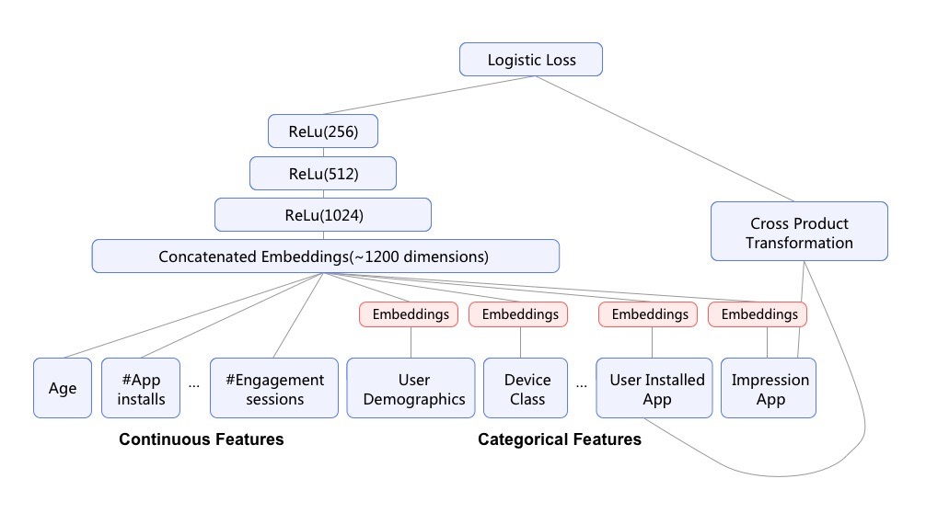
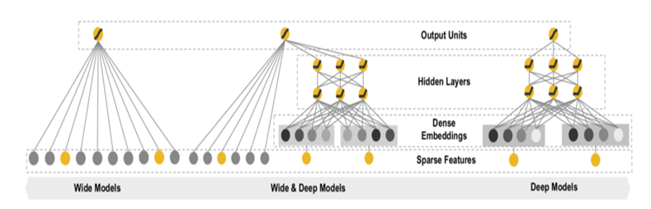
Continue…..
WDL模型：
Google提出的Wide & Deep networking Learning模型（本质是上结合LR和MLP）当前应用的比较多。Wide 部分即LR体现的是记忆功能，Deep部分即MLP体现的是泛化功能，二者互补能提供更好的性能。
区别于GBDT+LR/FM（需要分别独立训练GBDT和LR/FM），WDL是端到端联合训练。
WDL中的wide部分是需要做手工的交叉特征的，这个是他的缺点。
Notes:
关于WDL可以参考：http://www.shuang0420.com/2017/03/13/%E8%AE%BA%E6%96%87%E7%AC%94%E8%AE%B0%20-%20Wide%20and%20Deep%20Learning%20for%20Recommender%20Systems/
使用WDL的模型的demo code：https://github.com/tensorflow/models/tree/master/official/wide_deep

Slide 30
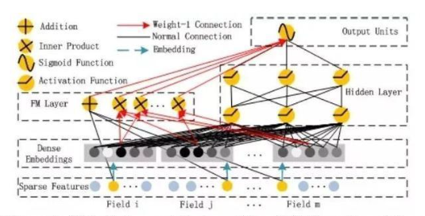
Continue…..
DeepFM模型：
在Google的WDL模型之后，出了很多变体比如DeepFM，Deep & Cross networking learning等等，它们的核心目的都是通过设计网络结构自动进行组合特征的挖掘。DeepFM结合领域/field感知的FM部分和MLP，完全不需要人工做特征交叉组合(DeepFM只是做了二阶交叉特征)。
Notes:
Demo可以参考：https://github.com/ChenglongChen/tensorflow-DeepFM （复杂的地方是如何对数据输入的处理）
DeepFM包括一阶特征和二阶交叉特征，这里的一阶特征包括离散的category的和连续numeric的特征，而二阶特征使用的是一阶特征的embedding densor向量做内积来表示特征交叉。（这里的特征不像很多网上的人说的都是one-hot的特征，看上面的代码实现压根就没有使用one-hot，通过使用feature index和feature value来做embedding的。区别与WDL中tf的使用的embedding特征列的方式（每个embedding feature cloumn用一个embedding table），该作者的实现是一种很新颖的实现。该实现把连续变量直接做embedding，并且和category的特征一起在一个embedding table中。）

Slide 31
个性化TopN推荐方法的模型后处理阶段
通过利用业务规则来对排序模型的输出结果进行加工：
确定探索/explore和exploit占的比列：
进行探索的目的是为了发现用户可能更多的兴趣点
结果的多样性：
为了满足用户广泛的已知兴趣，推荐列表需要能够覆盖用户不同的兴趣领域，即推荐结果需要具有多样性，不能简单的返回topN结果给客户端。
结果的新颖性：
它指的是向用户推荐非热门非流行物品的能力 。
评测新颖度最简单的方法，是利用推荐结果的平均流行度，因为越不热门的物品，越可能让用户觉得新颖。
Notes:
个性化推荐系统参考：https://cloud.tencent.com/developer/article/1104303

Slide 32
Continue…..
结果的信任度：
增加系统透明度，提供推荐解释，让用户了解推荐系统的运行机制。
利用社交网络，通过好友信息给用户做推荐即通过好友进行推荐解释。
结果的实时性：
实时更新的推荐列表满足用户新的行为变化；
在很多网站中，因为物品（新闻、微博等）具有很强的时效性，所以需要在物品还具有时效性时就将它们推荐给用户。 比如，给用户推荐昨天的新闻显然不如给用户推荐今天的新闻。
将新加入系统的物品推荐给用户；
从推荐列表中去掉用户已经消费过的item。

Slide 33
个性化推荐系统的冷启动问题
推荐系统冷启动有三类：
用户冷启动：
即如何给新用户做个性化推荐
物品冷启动：
即如何将新的物品推荐给可能对它感兴趣的用户
系统冷启动：
即如何在一个新开发的网站（没有用户，没有用户行为，只有部分物品信息）上设计个性化推荐系统，从而在网站刚发布时就让用户体会到个性化推荐。

Slide 34
Continue…..
解决办法：
提供非个性化的推荐：
最简单的例子就是提供热门排行榜，可以给用户推荐热门排行榜，等到用户数据收集到一定的时候，再切换为个性化推荐。
Netflix的研究也表明新用户在冷启动阶段确实是更倾向于热门排行榜的，老用户会更加需要长尾推荐。
利用用户注册信息：
人口统计学信息：
包括年龄、性别、职业、民族、学历和居住地等。
用户兴趣的描述：
部分网站会让用户用文字来描述兴趣
从其他网站导入的用户站外行为：
比如用户利用社交网站账号登录，就可以在获得用户授权的情况下导入用户在该社交网站的部分行为数据和社交网络数据。

Slide 35
Continue…..
选择合适的物品启动用户的兴趣：
启动物品集合需要有多样性：
在冷启动时，我们不知道用户的兴趣，而用户兴趣的可能性非常多，为了匹配多样的兴趣，我们需要提供具有很高覆盖率的启动物品集合，这些物品能覆盖几乎所有主流的用户兴趣。
具有代表性和区分性：
启动用户兴趣的物品不能是大众化或老少咸宜的，因为这样的物品对用户的兴趣没有区分性。
比较热门
利用物品的内容信息：
将新物品先投放给曾经喜欢过和它内容相似的其他物品的用户。
采用专家知识：
对于系统冷启动，通过引入专家标注，建立起物品的相关度；利用专家知识库来提供条件搜索。

Slide 36
Netflix个性化推荐系统中使用的ML模型（2012）
Linear regression
Logistic regression
Elastic nets：
同时包括L1和L2正则的线性回归模型。
Singular Value Decomposition(SVD)：
计算性能差，多用其变体。
Restricted Boltzmann Machines(RBM)：
早期的概率图模型，现在用的比较少。
Markov Chains(MC马尔可夫链)：
MC是状态空间中从一个状态到另一个状态的转换的随机过程。该过程要求具备“无记忆”的性质：下一状态的概率分布只能由当前状态决定，而与过去的状态无关。
MC主要用于对序列的建模，尤其其变体HMM经常用于NLP的序列建模中。
Notes:
https://medium.com/netflix-techblog/netflix-recommendations-beyond-the-5-stars-part-2-d9b96aa399f5

Slide 37
Continue…..
Latent Dirichlet Allocation(LDA)：
主题模型中最常用的模型，用来做文本挖掘。
Association Rules(关联规则)：
用来挖掘频繁共同出现的item集合
Gradient Boosted Decision Trees
Random Forests
Clustering techniques from the simple k-means to novel graphical approaches such as Affinity Propagation
通过聚类可以做物品分簇和简单用户群划分。
Matrix factorization(MF)：
是基于模型的协同过滤中常用的模型，一般用在召回阶段。

Slide 38
Netflix个性化推荐方法（2015年）
PVR - Personal Video Ranker：
其实就是基于用户兴趣偏好的一种推荐方法。
Top-N Video Ranker：
这个推荐算法是将整个影片目录中根据个性化推荐算出来得分最高的条目，推荐给用户。典型的个性化TopN推荐方法。
Top-N的计算范围仅限于每个推荐序列头部的数据，优化目标也是从所有推荐序列中优中选优。
Trending Now：
基于个性化的热门推荐方法。用来帮助用户发现短期内与自己的兴趣偏好有关的热点爆发。其实就是热门推荐列表然后用用户兴趣偏好过滤的一个混合推荐方法。
现在有两种场景能解决很好：
周期性的观影需求。比如每年情人节时，北美地区的爱情电影观看量都会上涨。
突发事件，比如飓风灾难一类。
Notes:
https://dl.acm.org/citation.cfm?id=2843948
https://medium.com/netflix-techblog/netflix-recommendations-beyond-the-5-stars-part-1-55838468f429
https://medium.com/netflix-techblog/netflix-recommendations-beyond-the-5-stars-part-2-d9b96aa399f5
https://medium.com/netflix-techblog/whats-trending-on-netflix-f00b4b037f61

Slide 39
Continue….
Continue Watching：
解决的是需要追剧或者没看完的电影这种需求。
算法里会做一些预测，看看用户到底是真的没看完、在追，还是就是对这个条目不感兴趣所以放弃。
通过根据上一次观看了多长时间，结束观看的时间点（开始，中间，结尾），上次观看的设备，同系列的剧集看过几集了等这些特性来进行预测。
Video-Video Similarity：
Because You Watched (BYW) 板块，基于你观看过的某部电影进行相似度计算。
而电影相似度的计算可以使用基于内容的推荐和/或者基于item的协同过滤推荐。

Slide 40
Continue…..
推荐页面最终排序及生成:
上面提到的 5 种方法推荐出的过千个item，会进行统一的排序最终展示给用户。
2015 年前，Netflix 采用的方法是将特定模块，比如 BYW、Trending Now，按照固定位置进行排序。目前他们使用的算法中针对不同用户的使用习惯做了定制化的方案，不再采用固定的模块排序。
利用Contextual Bandits情景多臂老虎机算法给用户推荐的每部剧集选择不同的封面图片/海报，以提高用户的点击和观看时长。 这是Netflix对于“如何推荐”而不仅是“推荐什么”的第一次尝试 。
Notes:
https://medium.com/netflix-techblog/learning-a-personalized-homepage-aa8ec670359a
一文读懂 Netflix 的推荐探索策略 Contextual Bandits（推荐）：https://blog.csdn.net/qq_40027052/article/details/79013716

Slide 41
Continue…..
Evidence：
除了以上的推荐方法外，还有一个要素在帮助用户做选择。这就是 Evidence （可以理解为推荐理由，就是用来说服用户相信推荐系统的理由即结果的信任度），它的覆盖面很广，比如获得什么奖项、演员是谁等等。
在拿到所有的 evidence 后，Netflix 会根据不同的电影和用户，选择不同的 evidence 推出去说服用户接受这部电影。
Search：
Netflix 80% 的观看流量来自推荐，剩下的 20% 是搜索。
用户经常会搜索一些库里没有的演员或者类别，或者干脆就是一些奇奇怪怪的关键词，所以推荐在这种无结果的搜索中也会介入。

Slide 42
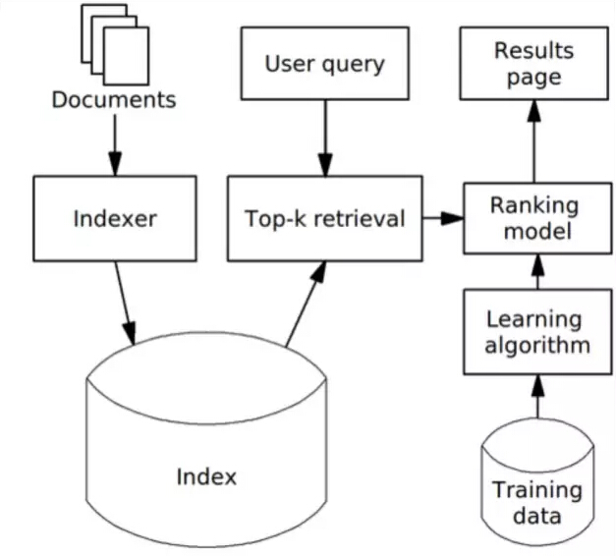
Continue…..
在做个性化搜索的时候，需要类似个性化推荐系统中的召回阶段和排序阶段。
召回阶段可能是从搜索引擎返回的一路召回，也可能是多路召回（如果从用户的查询能做到精准匹配，常用一路的搜索引擎召回；如果用户输入的查询不是定制化的，可能就需要多路召回比如包括基础的相关性召回，查询意图召回，语义匹配召回，知识图谱扩展召回；更有甚者，如果用户输入的查询的关键词无法搜索到，那么把这个问题就转化为普通的个性化推荐问题，就可以使用个性化推荐中的多种召回策略）；
排序阶段可能分为粗排序和精排序，至少要在精排序中纳入query的信息，经常需要做query的embedding，在最后的精排序中如果是用point-wise的模型，尽量把query，user，item相关的信息或者属性包括静态的和动态的都加入，userid，itemid也需要做embedding。

Slide 43
个性化推荐系统架构
一个好的推荐系统架构应该具有这些特质：
实时响应请求；
及时、准确、全面记录用户反馈（包括显示反馈和隐式反馈）；
可以优雅降级；
快速实验多种策略。
下面介绍2个个性化推荐系统架构：
工业级个性化TopN推荐系统通用架构
Netflix的个性化推荐系统架构

Slide 44
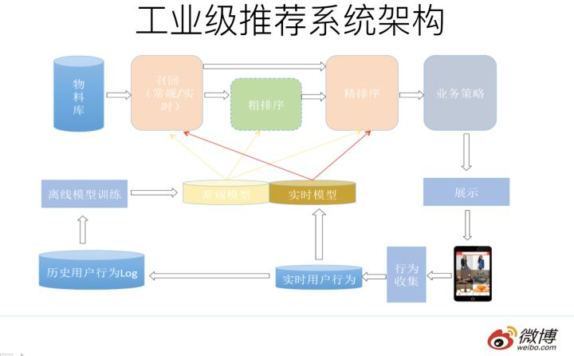
Continue……
下图中的常规模型指的是周期离线训练并更新为线上的模型；下图中的实时模型指的是实时收集用户行为反馈，并选择训练实例，实时抽取拼接特征，并近乎实时地更新在线推荐模型。这样做的好处是用户的最新兴趣能够近乎实时地体现到推荐结果里。
这里的常规模型和实时模型共存的原因是某路召回模型没有办法做增量训练或当前常规模型和实时模型处于A/B Test部署中，或者常规模型作为fallback选择，或者作为离线预计算的结果来加速实时模型的线上预测过程。
当前工业界经常采用online learning优化算法比如TG, RAD, FOBOS, FTRL来对传统机器学习目标函数进行优化；而深度学习天然就支持online learning。
Notes:
参考：https://zhuanlan.zhihu.com/p/58160982

Slide 45
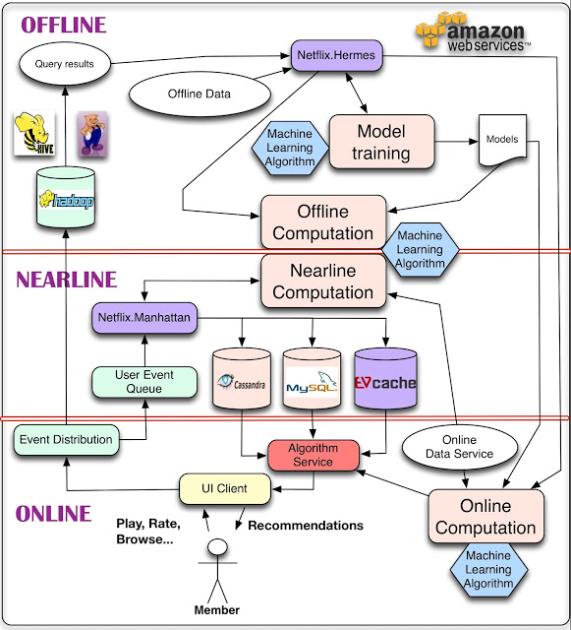
Netflix的个性化推荐系统架构(2013年)
Notes:
https://www.infoq.cn/article/2013/04/netflix-ml-architecture/
http://www.10tiao.com/html/773/201805/2247487797/1.html
https://medium.com/netflix-techblog/system-architectures-for-personalization-and-recommendation-e081aa94b5d8

Slide 46
Continue…..
Netflix的推荐系统分为离线，近在线，在线三个部分。
在线部分要尽可能满足low latency SLA响应实时的客户端请求，排序阶段的预测以及业务策略处理也属于online部分。
离线部分是作为在线部分的一个fallback选项（即一种优雅降级的方法），同时它能提供一部分最终或者中间的推荐结果（比如作为一路召回或者分区混合推荐的一个分区），另外它能提供部分字段的预计算（比如用户画像和物品画像）。当然模型的离线训练也属于这个部分。
近在线部分除了可以增量训练并近实时的更新在线模型，还可以根据最新事件补充离线召回结果，以及根据用户最新浏览记录提取的兴趣标签补充到用户画像中。

Slide 47
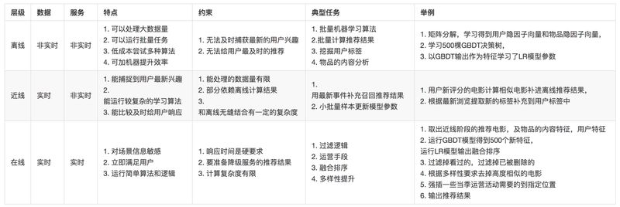
Continue……
如下的表格将这三层综合对比，并且简单举例看看每一层分别放哪些任务。

Slide 48
谢谢！

